Slide 1
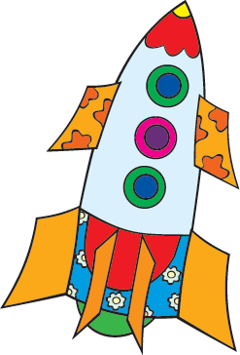
Увлекательное путешествие в страну «БЕЗОПАСНОСТИ»

